Slide 1






Slide 2



Técnicos de Calidad
El equipo del ingeniero
Escuela Técnica Roberto Rocca

Slide 3
CONCEPCIÓN DEL DESARROLLO
Empresa
Individuo
Comunidad

Slide 4
DESARROLLO = EDUCACIÓN
VENTAJA RELATIVA EN LA EDUCACIÓN TÉCNICA

Slide 5
PROGRAMAS
GEN TÉCNICO
PRÁCTICAS PROFESIONALIZANTES.
DIFUSIÓN DE LO TÉCNICO
ESCUELA TÉCNICA ROBERTO ROCCA
MATEMÁTICA PARA ESCUELAS TÉCNICAS

Slide 6
Gen Técnico
TRABAJO CONJUNTO CON ESCUELAS TÉCNICAS.
Evaluación.
Apoyo en capacitación e infraestructura.
Proyectos conjuntos.
  2018 Lancha Eléctrica. (video)

Slide 7
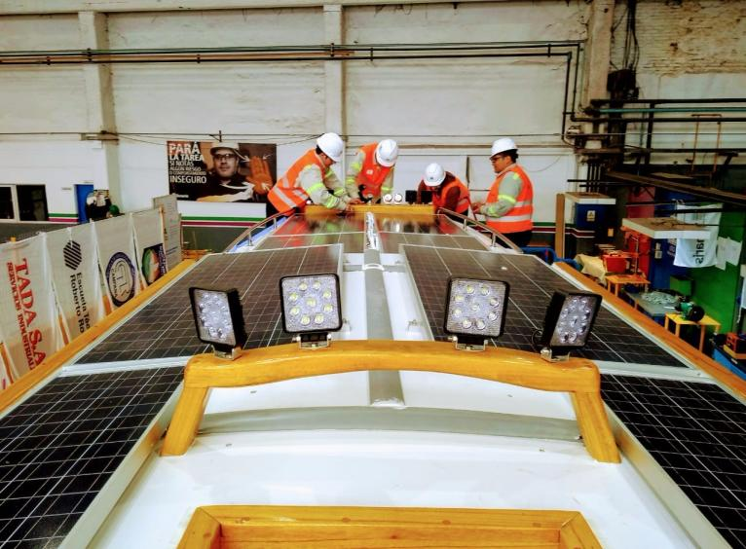

Slide 8
Prácticas Profesionalizantes.
La relación educación e industria.
La oportunidad de acercarlos a tecnología de punta:
  Simulador de Grúas.
  Smart Helmet
  Software de Seguridad

Slide 9
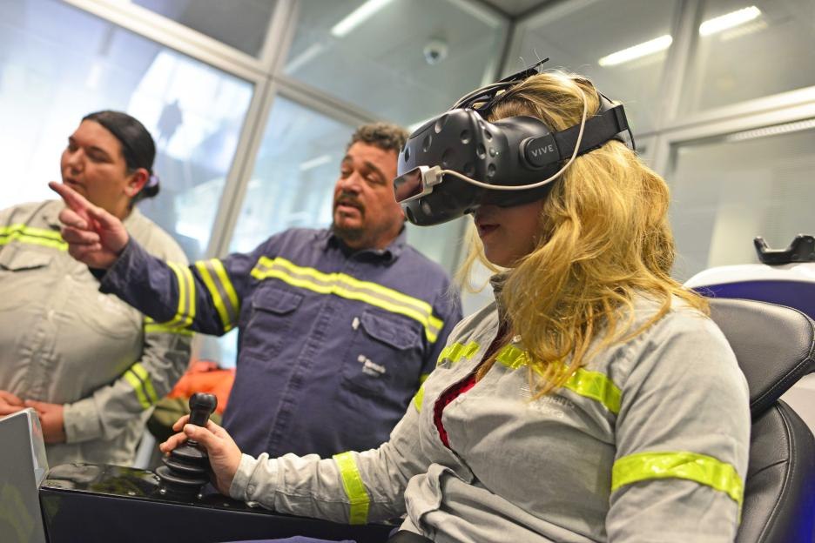

Slide 10
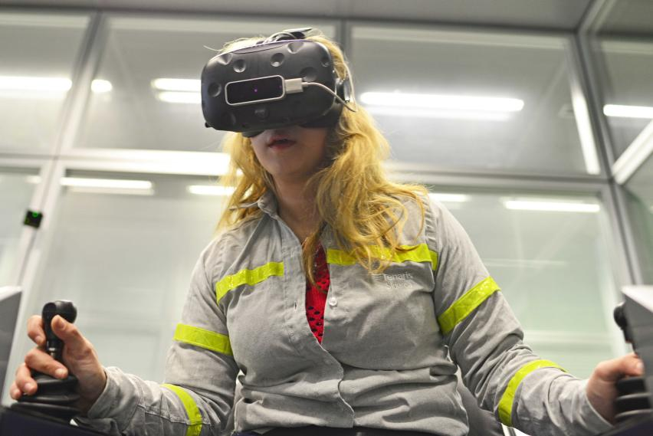

Slide 11
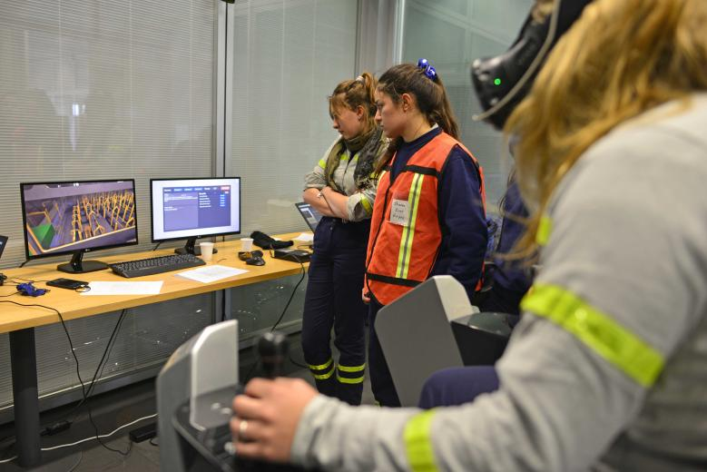

Slide 12
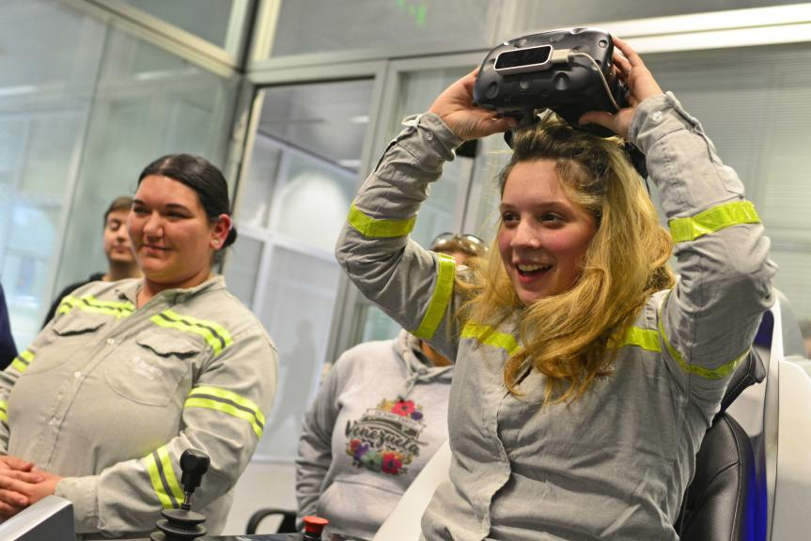

Slide 13
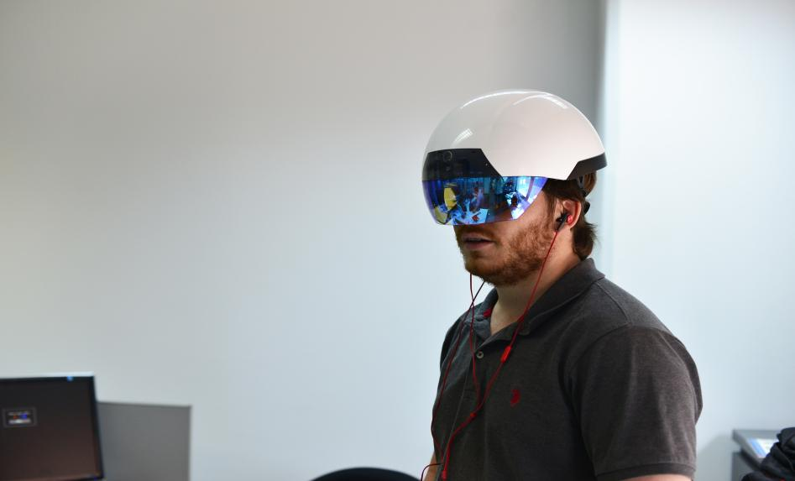

Slide 14
Difusión de lo técnico
video

Slide 15
Escuela Técnica Roberto Rocca
Técnicos Electrónicos y Electromecánicos.
Inclusión social.
Excelencia académica y medición.
Formación para la Universidad.
(ITBA – UBA XXI – UTN)
Articulación con otras escuelas y comunidad.

Slide 16
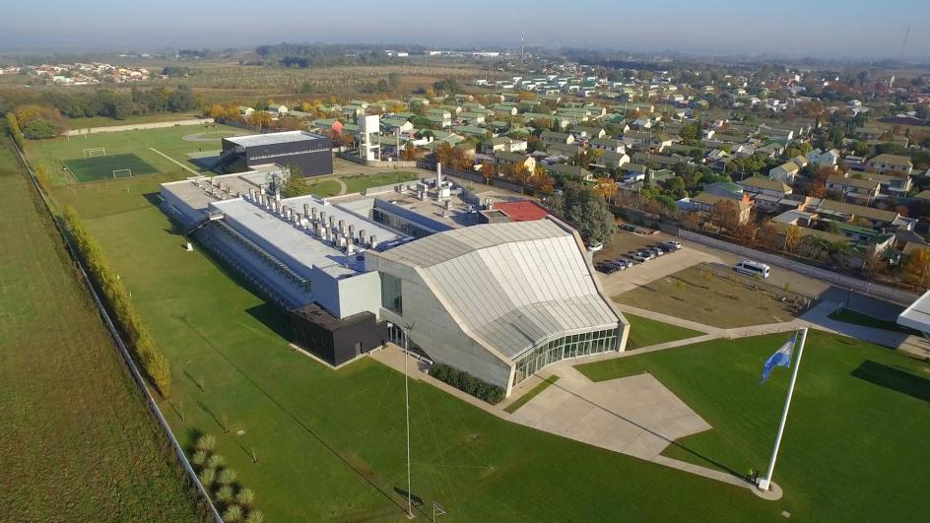

Slide 17
MATEMÁTICA PARA ESCUELAS TÉCNICAS
Fortalecimiento de ciclo básico: 1er año en 2019
  Desarrollo de Guías de trabajo para el aula
  Formación docente
  Acompañamiento de formadores en escuelas
Fortalecimiento de últimos años de secundaria
  Formación docente
    Cursos y seminarios abiertos a todos los docentes de matemática de la escuela
  Formación alumnos

Slide 18



www.tecnicarobertorocca.edu.ar
escuelaTecnicaRocca
TecnicaRRocca
etrrar

Slide 19


Ludovico Grillo
ludovicogrillo
ludovico.grillo
ludovico@etrr.edu.ar

Slide 20

GRACIAS!

